Slide 1
«Овощи и фрукты – витаминные продукты»
Проект подготовила воспитатель 2 младшей группы №2:
Муртазина Виктория Владимировна

Slide 2
Вид, тип проекта: краткосрочный, творческий.
Место проведения: МАДОУ д/с №1 «Буратино»
Сроки проведения: 1 неделя
Участники проекта: дети младшего дошкольного возраста; родители; педагог.
Возраст детей: 3-4 года

Slide 3
Данный проект предназначен для детей дошкольного возраста и ориентирован на изучение вопросов, связанных с сохранением здоровья человека. Работа над проектом направлена на систематизирование и расширение знаний детей об овощах и фруктах; ознакомление детей с витаминами, раскрытие их значение для здоровья человека; на закрепление знаний о гигиене питания и бережном отношении к своему здоровью. Проект объединит педагога, родителей и детей в общей творческой работе.
Актуальность проекта:

Slide 4
Развитие познавательных и творческих способностей детей в процессе познавательно-исследовательской деятельности.
Цель:

Slide 5
1. Сформировать у детей представление о том, что витамины, содержащиеся в овощах и фруктах, полезны для здоровья человека. 2. Систематизирование и обобщение представлении детей об овощах и фруктах. 3. Способствовать развитию творческих способностей детей, умения работать сообща, согласовывая свои действия; 4. Воспитывать стремление к здоровому образу жизни.
Задачи:

Slide 6
Этапы реализации проекта:
1 этап. Организационный
2 этап. Теоретический
3 этап. Практический
Вывод.

Slide 7
1 этап. Организационный
Уточнение представлений детей о полезных продуктах, витаминах, их значении для жизни, т. е. личный опыт, на который может опереться педагог.
Деятельность педагога
Беседа для уточнения имеющихся знаний у детей о витаминах.
Создание развивающей среды: уголка для сюжетно-ролевых игр «Фруктовое кафе»; «Магазин «Овощи-фрукты»; дидактических игр.
Рекомендации для родителей «Витаминная азбука здоровья»;
памятка «Овощи и фрукты – источник здоровья».
Совместная деятельность педагога с детьми.
Создание наглядного пособия «Где живут витамины? »
Подбор материала для сюжетно-ролевых игр «Магазин»; «Овощи-фрукты»; «Фруктовое кафе».
Совместная деятельность родителей и детей.
Чтение и обсуждение консультаций «Витаминная азбука здоровья»,
«Овощи и фрукты – источник здоровья».

Slide 8
2 этап. Теоретический
Подбор и изучение педагогической и справочной литературы, иллюстративного материала в соответствии с темой проекта и с учётом возрастных особенностей детей, разработка проекта.

Slide 9
3 этап. Практический
Расширение детских представлений, накопление и закрепление полученных знаний о витаминах находящихся в овощах и фруктах через разнообразные виды совместной деятельности педагога с детьми и родителями.

Slide 10
Формы реализации:
Занятия по познавательной деятельности.
Беседы с детьми и родителями.
Игровая деятельность.
Выполнение работ по изобразительной деятельности и ручному труду.
Выставка детского творчества.

Slide 11
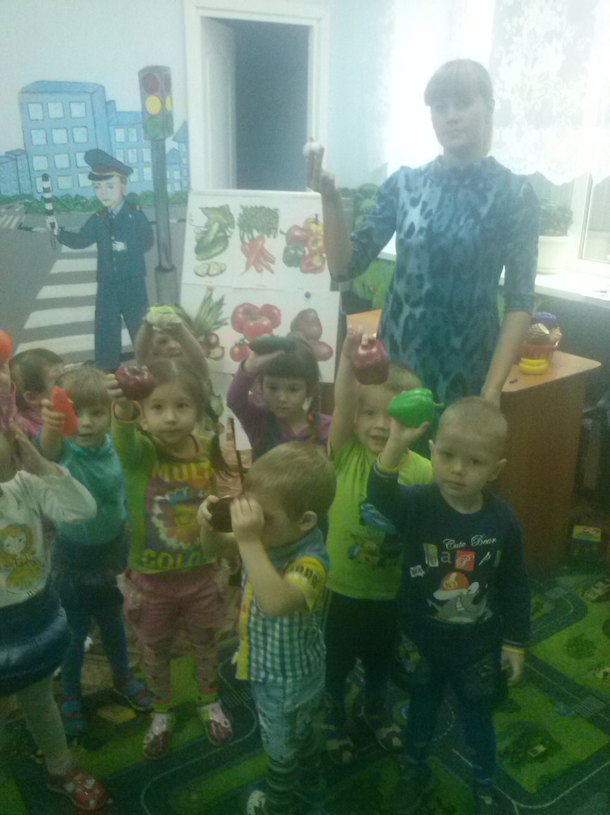
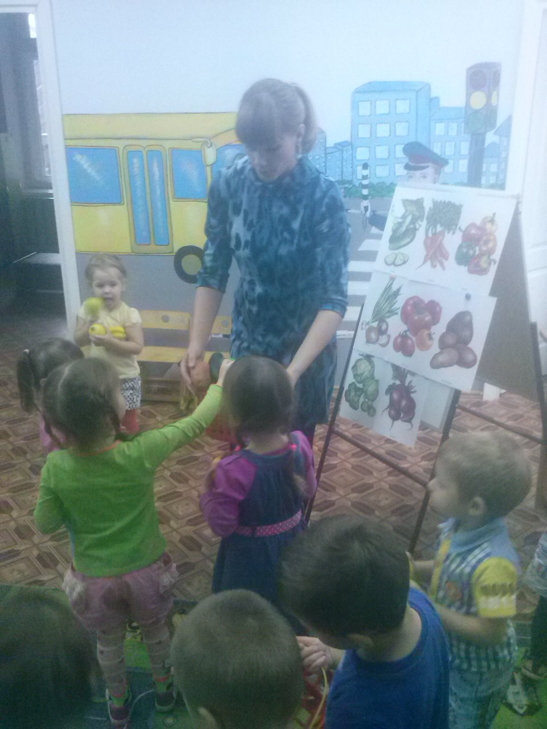
Знакомство с овощами

Slide 12
Загадки о овощах
Сидит дед во сто шуб одет,
Кто его раздевает,
Тот слезы проливает.
лук
Красна девица
Сидит в темнице,
А коса на улице.
морковь
На грядке длинный и зелёный,
А в кадке жёлтый и солёный.
огурец
Он бывает, дети, разный –
Желтый, травяной и красный.
То он жгучий, то он сладкий,
Надо знать его повадки.
А на кухне – глава специй!
Угадали? Это…
перец
Над землей трава,
Под землей бордовая голова.
свекла
Уродилась я на славу,
Голова бела, кудрява.
Кто любит щи -
Меня в них ищи.
капуста
Она прячется от солнца
Под кустом в глубокой норке,
Бурая – не мишка,
В норке - но не мышка.
картошка

Slide 13
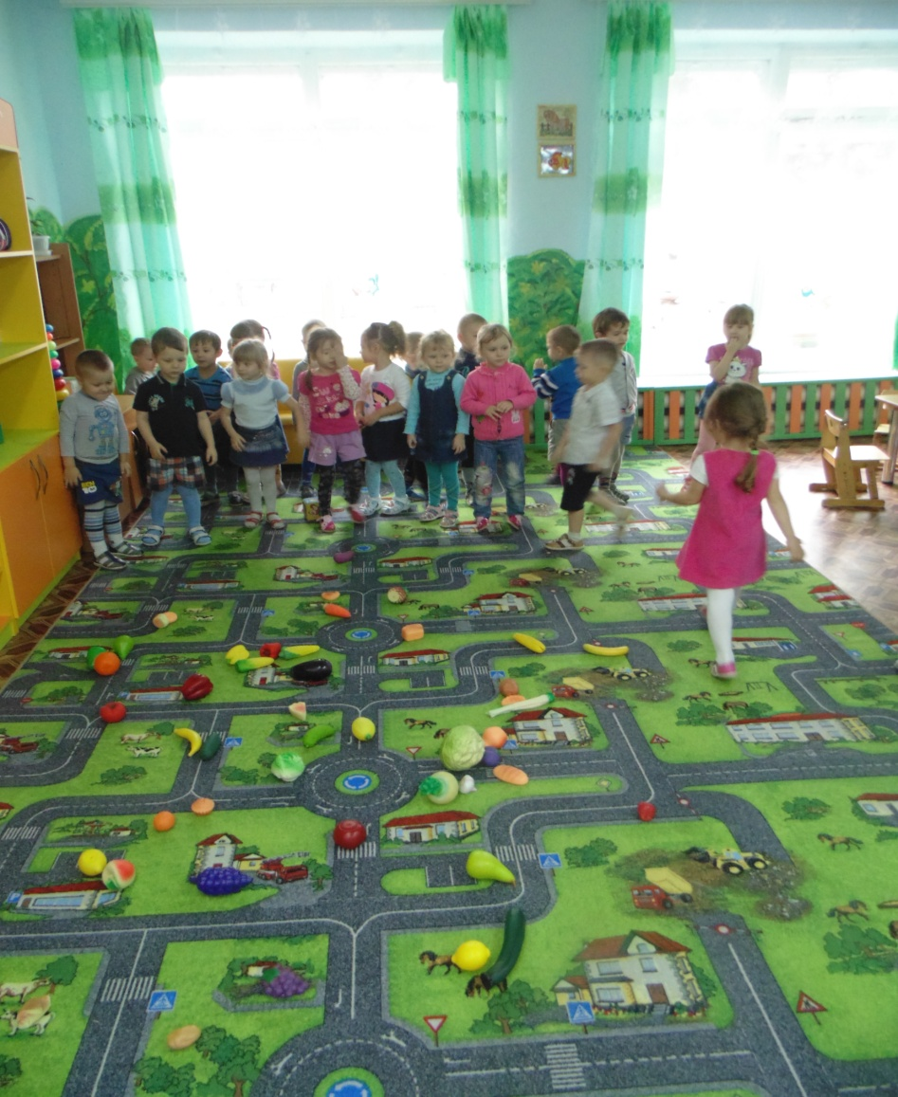
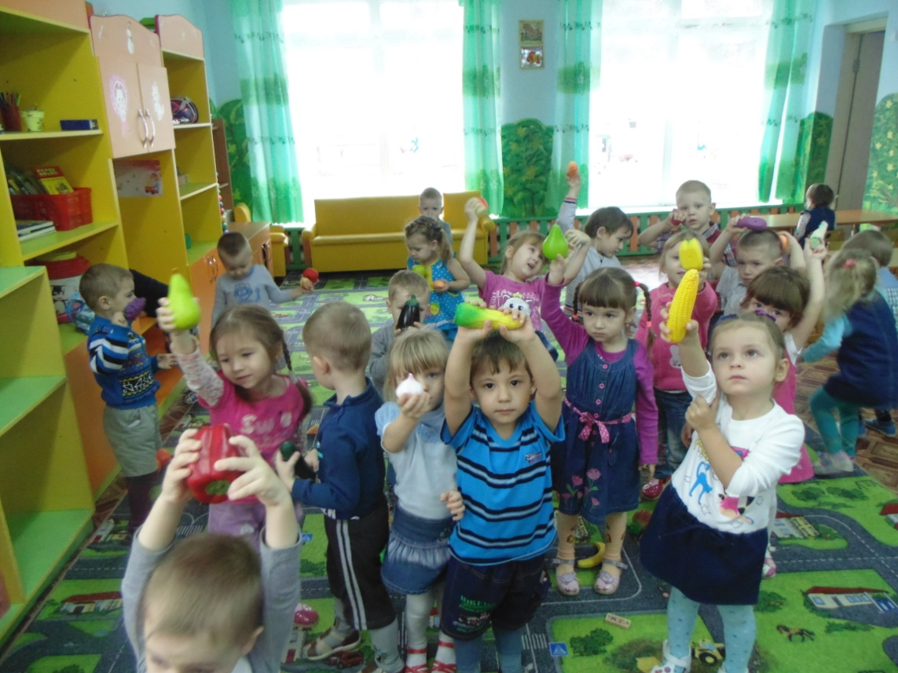
Игра «Что созрело в огороде?»

Slide 14
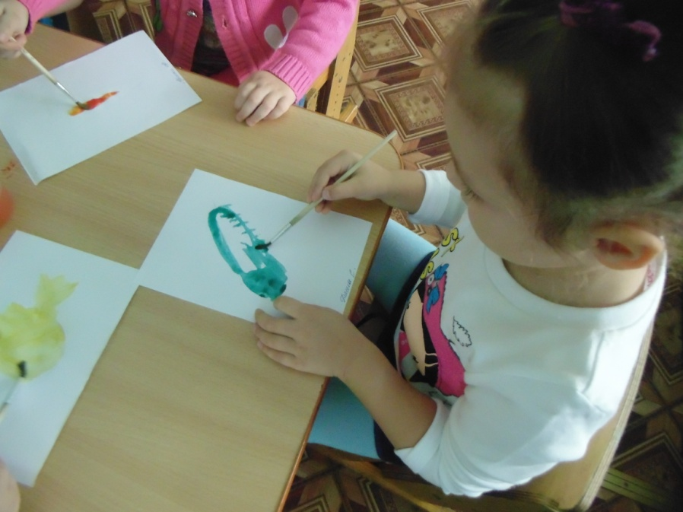
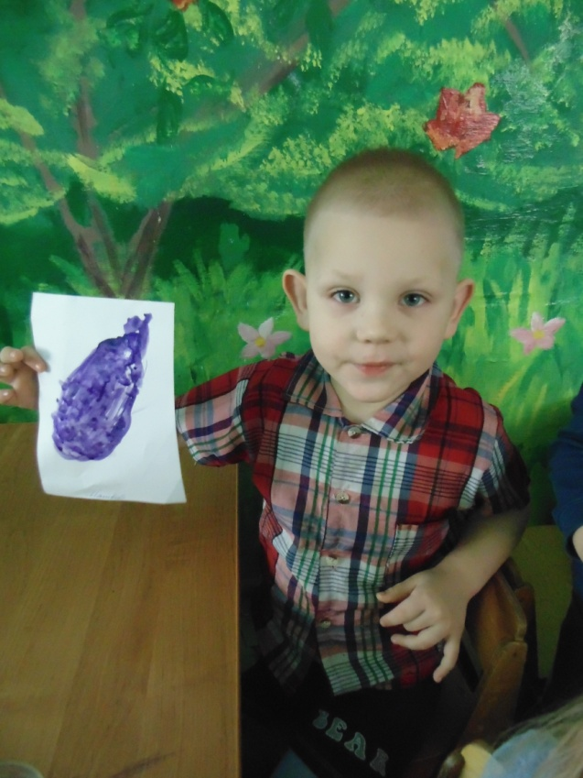
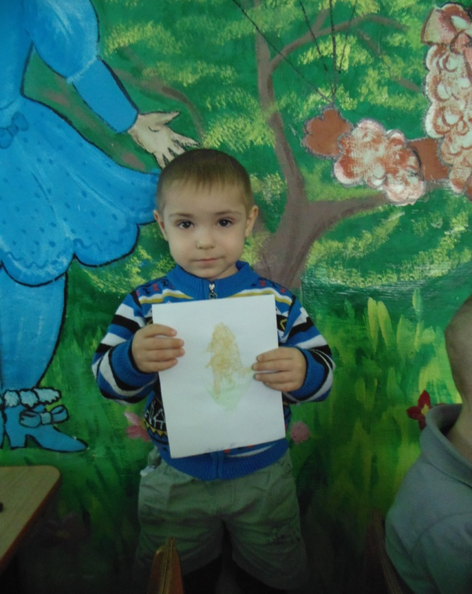
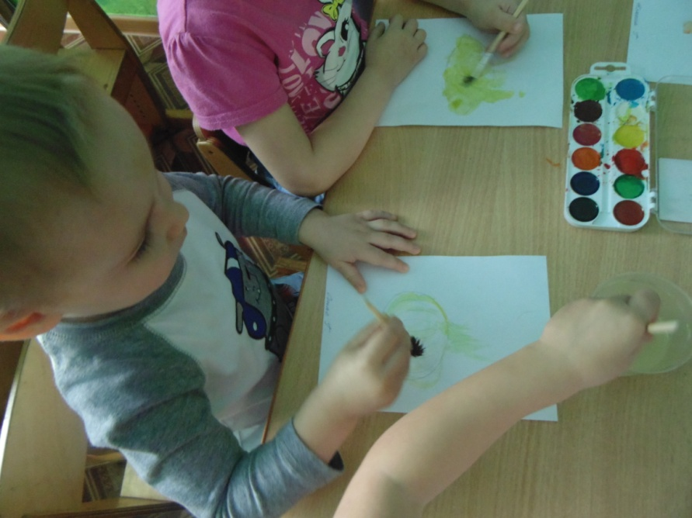
Рисование «Овощи на грядке»

Slide 15
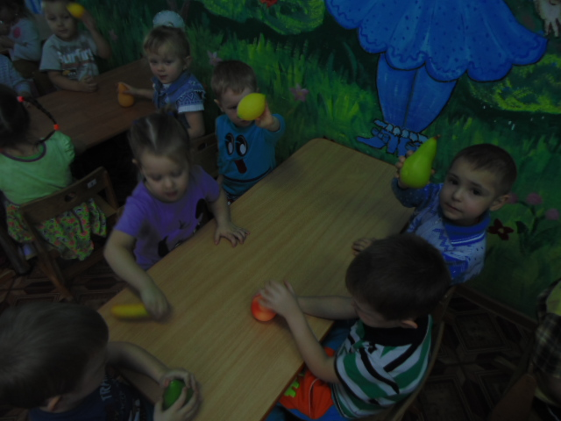
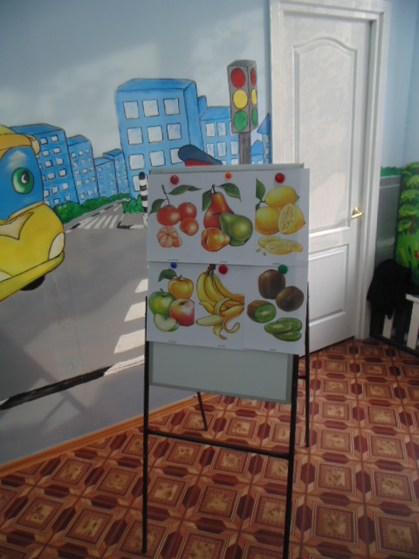
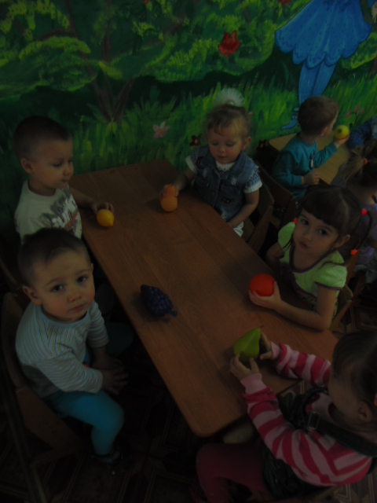
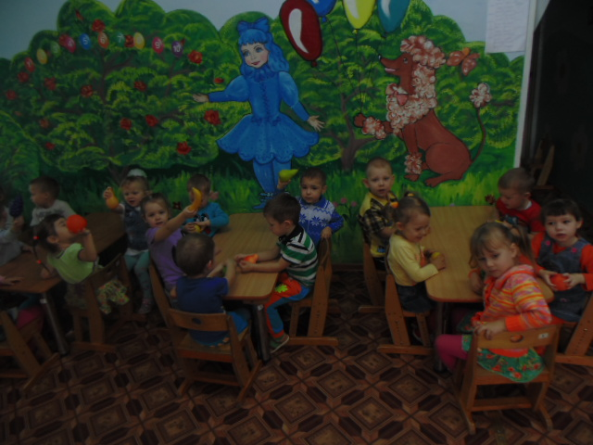
Знакомство с фруктами

Slide 16
Загадки о фруктах
Знают этот фрукт детишки,
Любят есть его мартышки.
Родом он из жарких стран
В тропиках растет...
банан
На шнурочке-стебелёчке
Сладких ягод груда
На большое блюдо.
виноград
Этот фрукт на вкус хорош
И на лампочку похож.
груша
Желтый цитрусовый плод
В странах солнечных растёт.
Но на вкус кислейший он,
А зовут его...
лимон
На сучках висят шары,
Посинели от жары.
слива
Апельсина брат меньшой,
Потому как небольшой.
мандарин

Slide 17
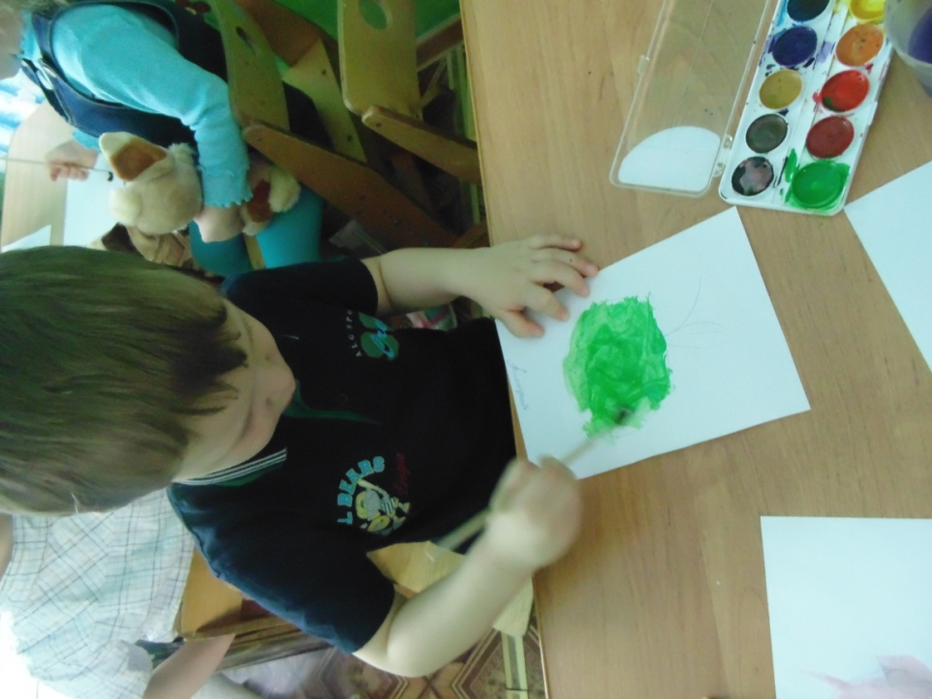
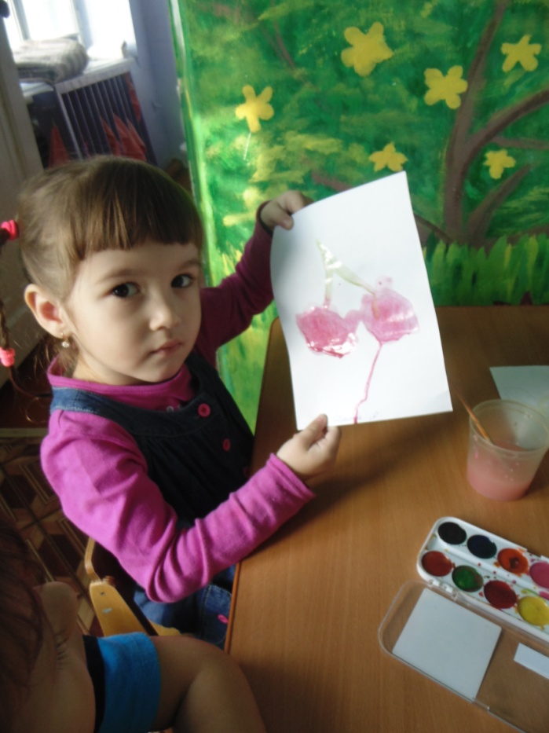
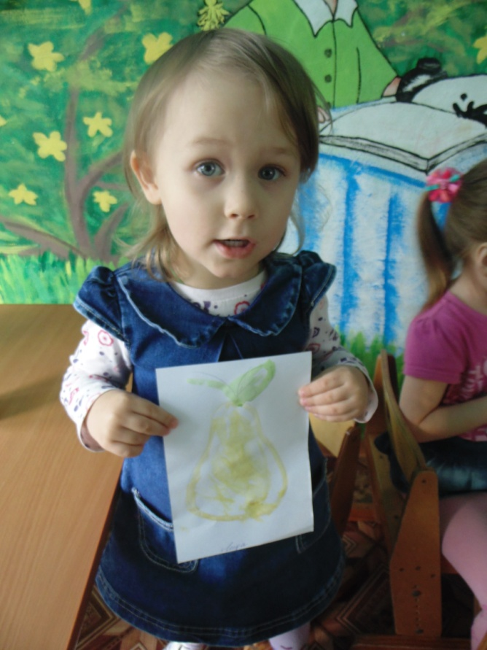
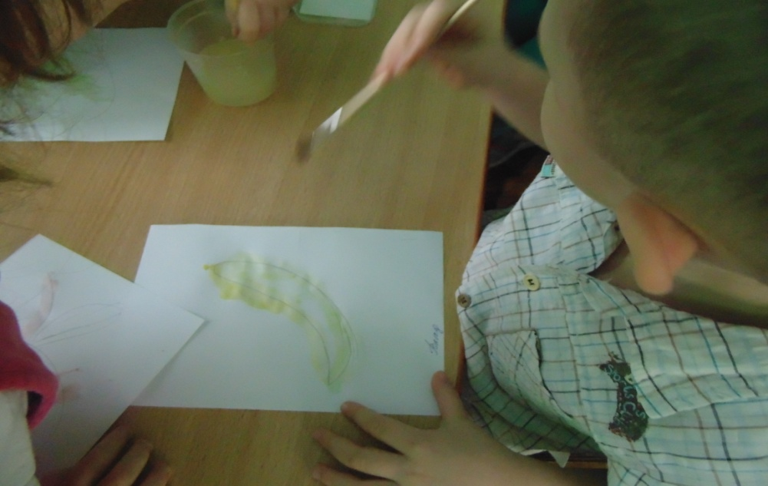
Рисование «Фруктовая сказка»

Slide 18
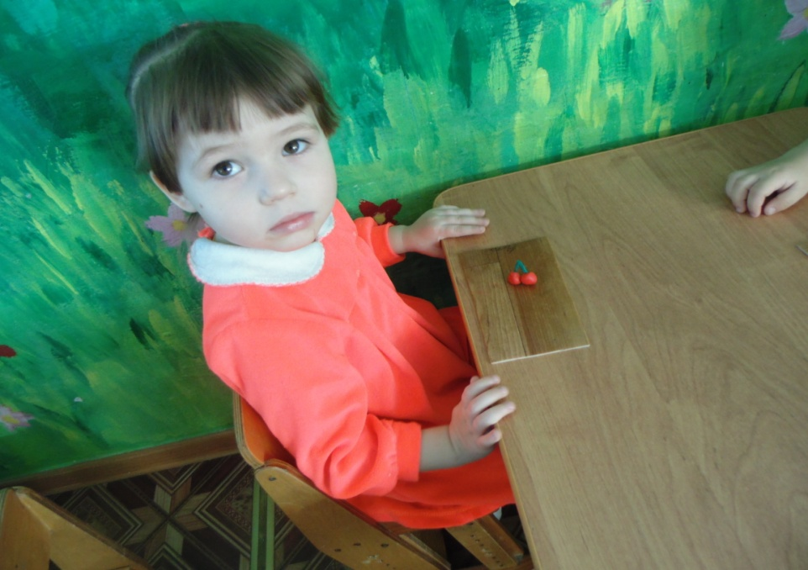
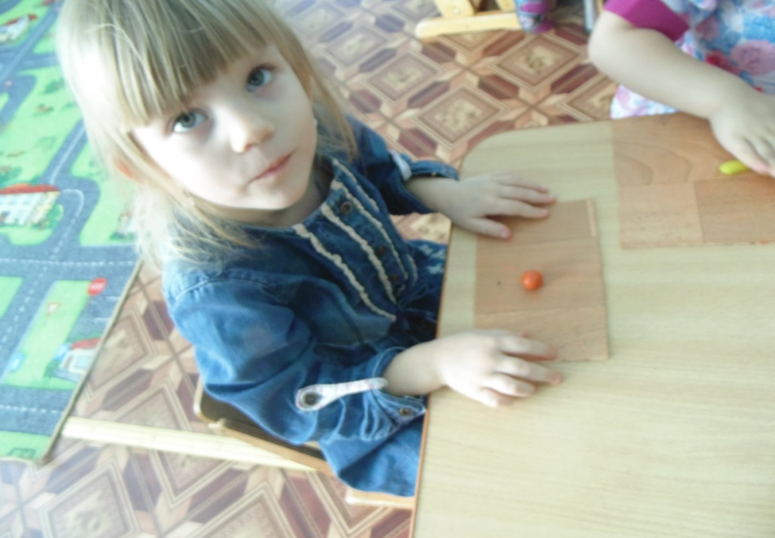
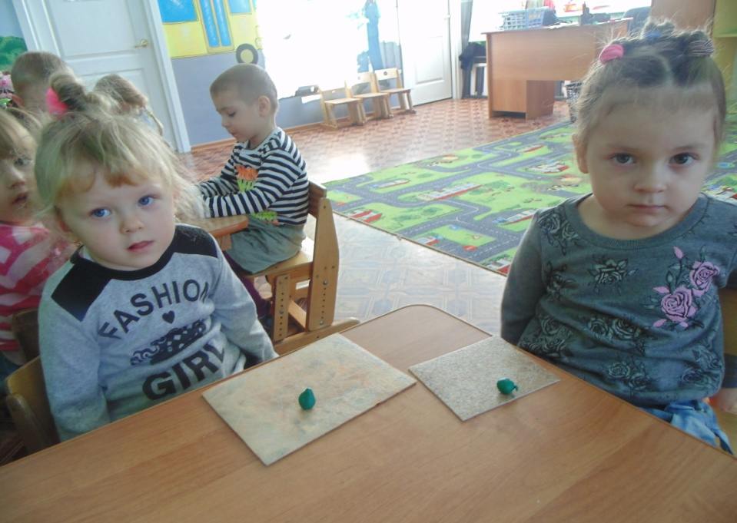
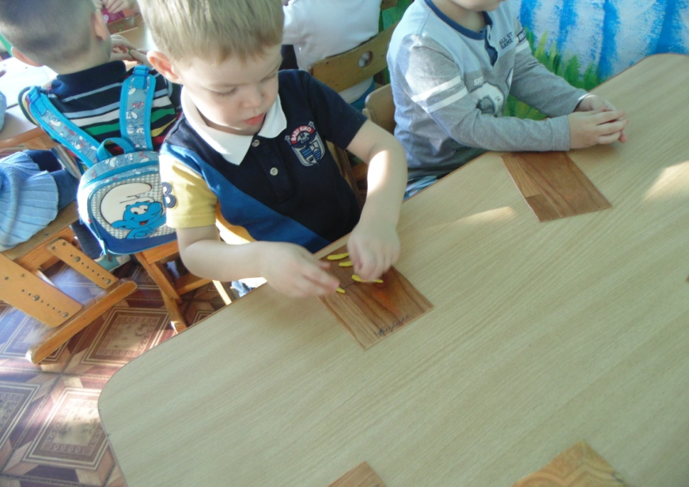
Лепка «Любимые фрукты»

Slide 19
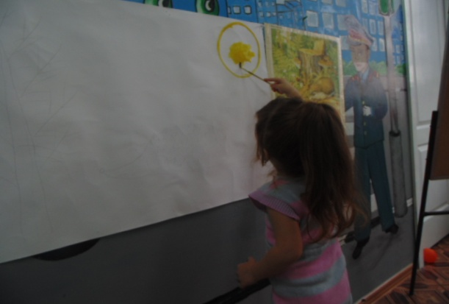
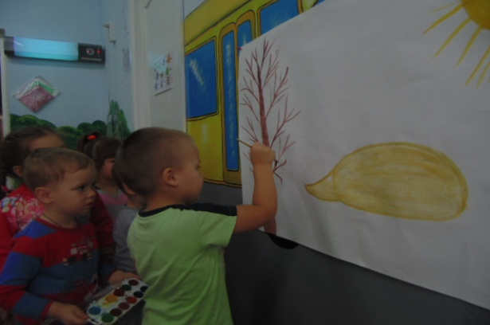
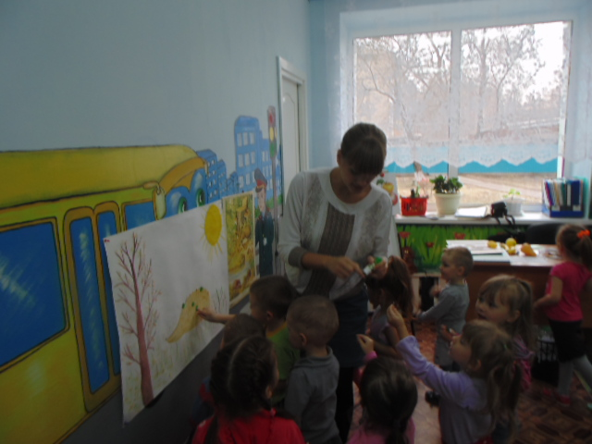
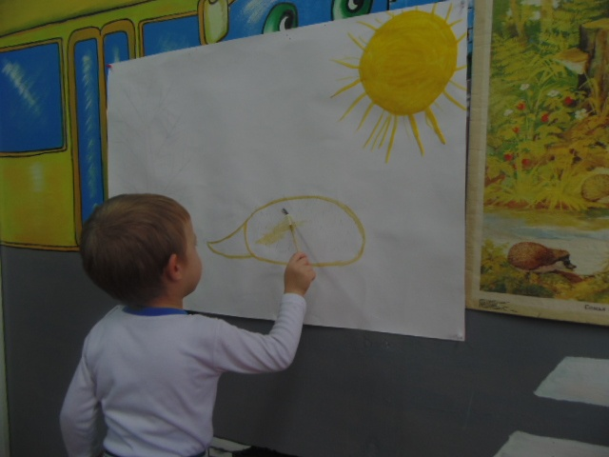
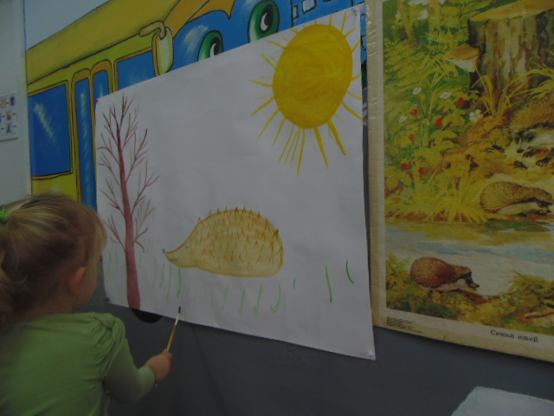
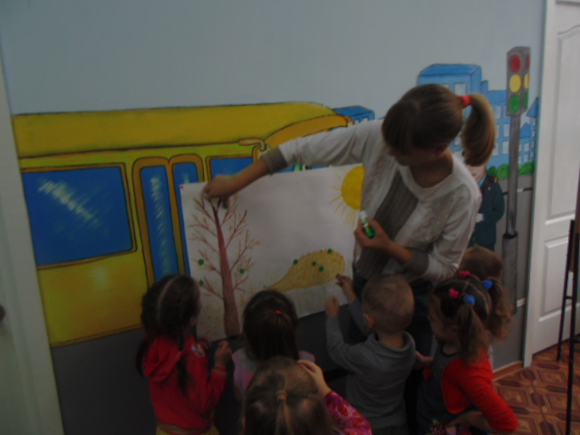
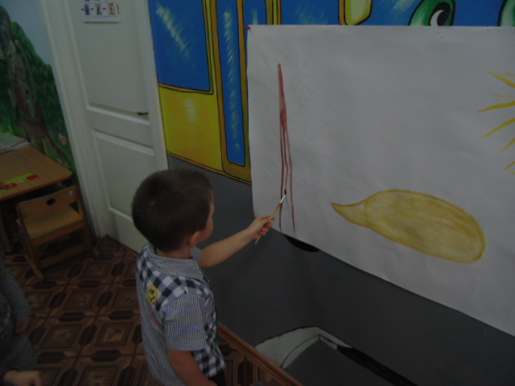
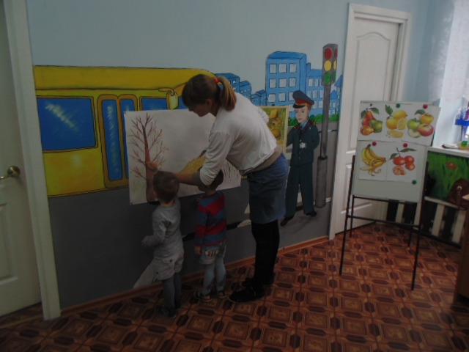
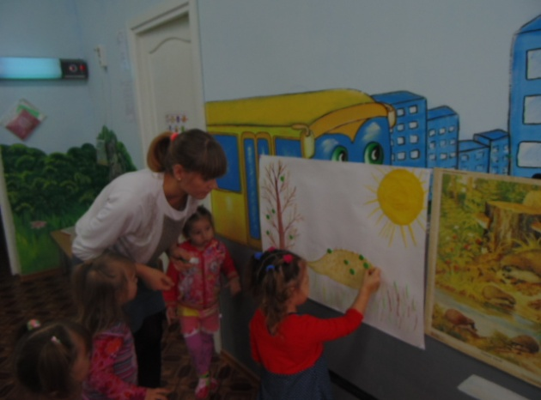
«Поможем собрать ежу урожай»

Slide 20
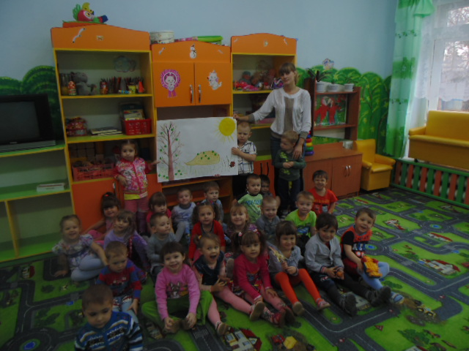
«Поможем собрать ежу урожай»

Slide 21
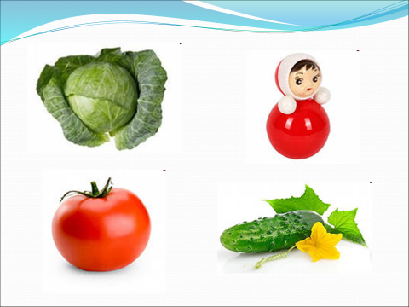
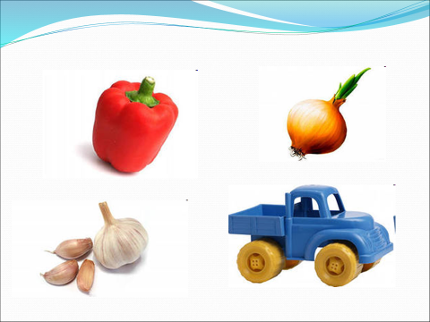
Игра «четвертый лишний»

Slide 22
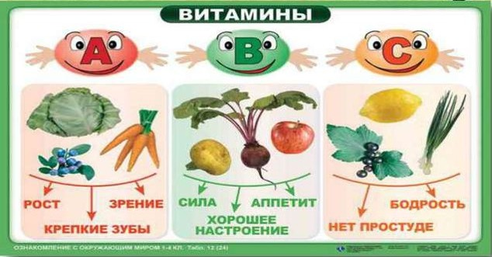
Консультации для родителей
«Витамины в овощах и фруктах»;
«Овощи и фрукты – источник здоровья»;
«Витаминная азбука здоровья».

Slide 23
Вывод
В ходе реализации проекта:
Сформировали у детей представление о том, что витамины, содержащиеся в овощах и фруктах, полезны для здоровья человека.
Обобщили представление детей об овощах и фруктах.
Развивали творческие способности детей; умения работать в группах , помогая друг другу;
Воспитывали стремление к здоровому образу жизни.

